Slide 1
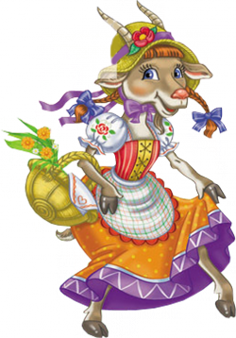
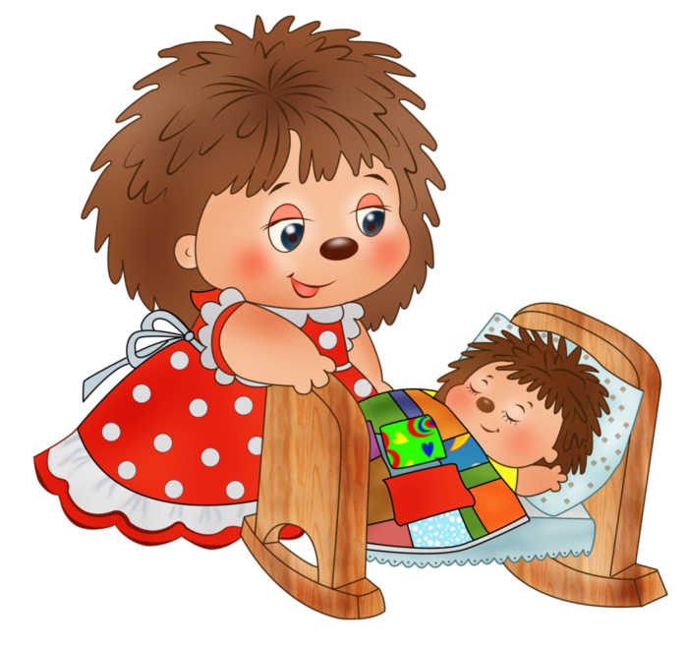
Викторина
«Сказочные мамы»

Slide 2
Ребята!
Прочитайте внимательно вопрос и выберите правильный ответ.
Удачи!

Slide 3
Где пела мама дяди Фёдора из сказки «Зима в Простоквашино»?
по радио
по телевизору
на кухне

Slide 4
Сколько козлят поджидало маму в известной русской народной сказке?
двое козлят
пятеро козлят
семеро козлят

Slide 5
Какое имя-отчество было у мамы медвежонка из сказки Л.Н.Толстого «Три медведя»?
Мария Ивановна
Настасья Петровна
Наталья Потаповна

Slide 6
В сказке «Василиса Прекрасная» мама оставила дочери вместе с благословением одну вещь. Что это за вещь?
куколка
веретено
пуговица

Slide 7
У мамы из какой сказки сына звали Гвидон?
«Пойди туда-не знаю куда»
«Лиса и волк»
«Сказка о царе Салтане»

Slide 8
За какими хлебобулочными изделиями отправила мама в магазин девочку Женю и сказки В.Катаева
«Цветик-семицветик»?
пряники
баранки
батоны

Slide 9
Какой титул был у матери Спящей Красавицы?
маркиза
графиня
королева

Slide 10
Сколько медяков дала колдунье мама Дюймовочки, за то, чтобы у неё появилась дочка?
10
23
12

Slide 11
Кем работала мама Малыша из сказки А.Линдгрен «Малыш и Карлсон»?
библиотекарем
домохозяйкой
ткачихой

Slide 12
Что наказала мама из сказки «Гуси-лебеди» своей дочери?
Быть умной, беречь братца
Прибрать в доме
Перебрать пшено

Slide 13
Что положила в корзинку дочери мама из сказки «Красная Шапочка»?
чебуреки
бублики
пирожки

Slide 14
Интернет-ресурсы
Ёжики
Коза
фон

